Slide 1
МИРЭА — РОССИЙСКИЙ ТЕХНОЛОГИЧЕСКИЙ УНИВЕРСИТЕТ
Институт информационных технологий • Кафедра корпоративных информационных систем
КУРСОВАЯ РАБОТА
Настройка и администрирование CI/CD процесса
для мобильного приложения
Дисциплина: «Настройка и администрирование сервисного программного обеспечения»
Выполнил: студент гр. ИКБО-15-25 Платонов В.
Руководитель работы: преподаватель Волков М. В.
Москва, 2026 г.

Slide 2
КУРСОВАЯ РАБОТА • ИКБО-15-25
Проблематика и цель работы
Проблемы ручной сборки под Android
Цель и ключевые задачи работы
• Громоздкое окружение: требуются гигабайты зависимостей (Android SDK API 36, NDK 28, JDK 21, Flutter SDK).
• Эффект «на моём ПК работает»: различие версий утилит и сборочных тулчейнов у разных разработчиков команды.
• Человеческий фактор: ручные ошибки версионирования (versionCode) блокируют установку релизов поверх старых.
• Потеря времени: ручная компиляция отвлекает разработчиков от написания продуктового кода.
✔ Цель проекта: создание полностью автономного, воспроизводимого CI/CD конвейера в Docker по парадигме Infrastructure as Code.
✔ Контейнеризация: сборка единого Dockerfile со всеми SDK без зависимости от хостовой ОС.
✔ Configuration as Code: декларативная настройка сервера через JCasC и Job DSL (запуск без кликов в UI).
✔ Многоуровневый контроль качества: линтинг, 20 автотестов, замер покрытия lcov и сборка релизного APK.
✔ Disaster Recovery: разработка регламентов горячего бэкапа и восстановления сервера за 2 минуты.

Slide 3
КУРСОВАЯ РАБОТА • ИКБО-15-25
Архитектура сборочной инфраструктуры в Docker
1. ИЗОЛЯЦИЯ И СИСТЕМА
2. МОБИЛЬНЫЙ СТЕК
3. ПЕРСИСТЕНТНОСТЬ И СЕТЬ
• Базовый образ:
jenkins/jenkins:2.568.3-lts-jdk21
• ОС контейнера:
Debian GNU/Linux 13 (trixie)
• Среда Java:
Eclipse Temurin OpenJDK 21 LTS
• Безопасность:
непривилегированный пользователь jenkins (UID 1000)
• Android Toolchain:
Command-line Tools v15859902
• Платформа сборки:
API 36 & Build-Tools 36.0.0
• Нативные библиотеки:
Android NDK 28.2 (C/C++)
• Фреймворк:
Flutter SDK 3.47.5 stable (Dart 3.13)
• Персистентный том:
chess-puzzles-jenkins-home
• Точка монтирования:
/var/jenkins_home
• Хранение данных:
история сборок, плагины, кэш Gradle
• Публикация порта:
0.0.0.0:8080 (HTTP Web & REST API)
⚡ РАЗВЁРТЫВАНИЕ С НУЛЯ: ОДНА КОМАНДА «docker compose up -d» БЕЗ РУЧНЫХ КЛИКОВ

Slide 4
КУРСОВАЯ РАБОТА • ИКБО-15-25
Управление сервером: Configuration as Code
Jenkins Configuration as Code (JCasC)
Job DSL (Автоматизация заданий)
• Единый источник истины: декларативный YAML-манифест jenkins.yaml описывает всю архитектуру сервера.
• Разграничение прав доступа: декларативная матрица прав (MatrixAuthorizationStrategy) с запретом анонимных действий.
• Защита секретов (Zero Hardcode): переменные среды хоста (.env) транслируются в защищённое хранилище Credentials с маскированием в консоли.
• Идемпотентность: гарантирует возможность пересоздания сервера в любой момент с идентичными настройками.
✔ Seed Job при старте: плагин Job DSL автоматически генерирует Pipeline-задачу 'chess-puzzles' при запуске.
✔ Интеграция с GitHub: автоматическая привязка к ветке main репозитория VasiliiPlatonov/chess-puzzles-ci.
✔ Исключение UI-рутины: администратору не нужно вручную кликать 'Создать Pipeline', настраивать триггеры или вводить URL.
✔ Автоматический триггер: триггер pollSCM запускает конвейер при обнаружении новых коммитов в Git.

Slide 5
КУРСОВАЯ РАБОТА • ИКБО-15-25
Решение сетевых проблем: CDN-маршрутизация Gradle
Сетевая проблема при сборке
Инженерное решение (Init Script)
⚠ Блокировки Maven Central: запросы к repo.maven.apache.org из РФ блокируются с кодом 403 Forbidden.
⚠ Сброс TLS к dl.google.com: разрывы соединений Remote host terminated handshake.
⚠ Таймауты конвейера: зависание Gradle-сборок на стадии компиляции (> 5 мин).
✔ Системный перехватчик: Groovy-скрипт mirror.init.gradle в директории ~/.gradle/init.d/.
✔ Маршрутизация на CDN: Maven Central, Google Maven и Plugin Portal → CDN-зеркала Aliyun.
✔ Результат в цифрах: время скачивания сократилось до стабильных 2 минут; 100% надёжность.
// ~/.gradle/init.d/mirror.init.gradle — Прозрачное CDN-зеркалирование
allprojects { repositories { all { repo ->
if (repo instanceof MavenArtifactRepository) {
if (repo.url.toString().contains('repo.maven.apache.org')) repo.url = uri('https://maven.aliyun.com/repository/public')
if (repo.url.toString().contains('dl.google.com')) repo.url = uri('https://maven.aliyun.com/repository/google')
}
} } }

Slide 6
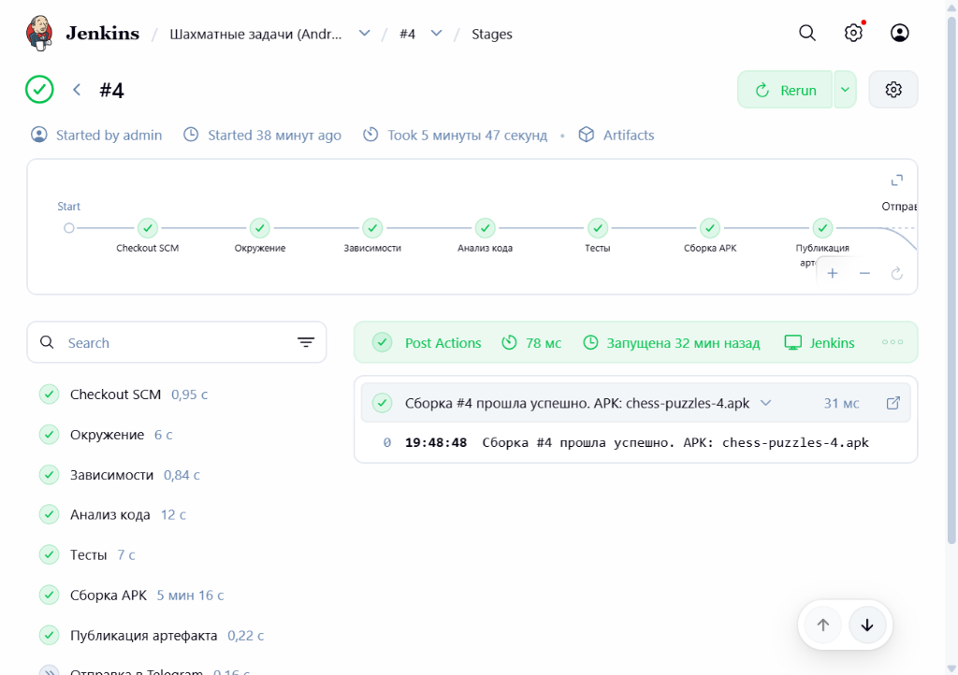
КУРСОВАЯ РАБОТА • ИКБО-15-25
Сквозной конвейер CI/CD и автотестирование
7 ЭТАПОВ НЕПРЕРЫВНОЙ ИНТЕГРАЦИИ (Jenkinsfile):
1. Окружение (Flutter Doctor) • 2. Зависимости (pub get) • 3. Анализ кода (flutter analyze: 0 ошибок)
4. Тесты (20 тестов FEN, правил и сессии; замер покрытия lcov.info) • 5. Сборка APK (AOT-компиляция release APK)
6. Публикация артефакта (chess-puzzles-4.apk, 43.3 МБ) • 7. Доставка в Telegram-канал тестировщиков

Slide 7
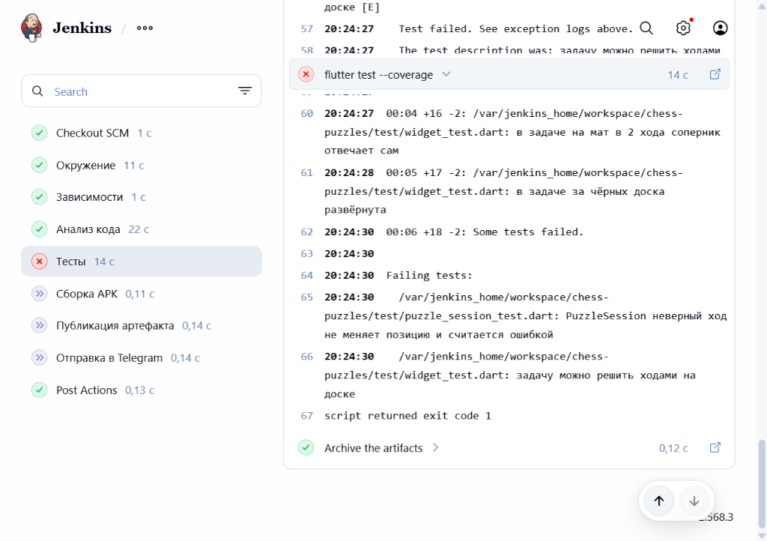
КУРСОВАЯ РАБОТА • ИКБО-15-25
Контроль качества: эксперимент с мутацией (Quality Gate)
Мутационное тестирование
• Внесение искусственного дефекта:
в методе tryMove класса PuzzleSession счётчик неверных ходов изменён с _mistakes++ на _mistakes += 2.
• Мгновенная реакция конвейера:
Jenkins запустил сборку #5; автотесты моментально зафиксировали расхождение с бизнес-логикой.
• Защита релизного цикла:
стадия «Тесты» упала; ресурсоёмкие стадии сборки APK и публикации ПРОПУЩЕНЫ (Skipped).
• Вывод для комиссии:
доказана 100% защита от попадания неработоспособного APK к тестировщикам и конечным пользователям.

Slide 8
КУРСОВАЯ РАБОТА • ИКБО-15-25
Системное администрирование и заключение
Disaster Recovery (Бэкапы)
Результаты курсовой работы
✔ Горячее резервирование: архивация персистентного Docker-тома без остановки контейнера.
✔ Экономия дискового пространства: автоматическое исключение временных кэшей сборки (.gradle, .pub-cache, workspace).
✔ Быстрое восстановление: полный ввод сервера в строй на чистом хосте за 2-3 минуты одной командой.
★ Развёрнут автономный CI/CD сервер: Jenkins LTS в Docker с полным Android/Flutter сборочным стеком.
★ Инфраструктура как код (IaC): 100% конфигураций зафиксировано в Git (JCasC, Job DSL, Jenkinsfile).
★ Тестирование и релиз: написано 20 автотестов, собран релизный APK (43.3 МБ), настроена доставка в Telegram.
★ Репозиторий проекта: github.com/VasiliiPlatonov/chess-puzzles-ci
СПАСИБО ЗА ВНИМАНИЕ! ГОТОВ ОТВЕТИТЬ НА ВАШИ ВОПРОСЫ

